Slide 1
Структурная и функциональная организация ЭВМ
(Computer Organization and Design)
БГУИР
кафедра ЭВМ
доцент Самаль Дмитрий Иванович
т. 293-29-73, dmitry_samal@mail.ru,
a.510б-5
Лекция 26
«Основные направления в архитектуре процессоров II»
2018

Slide 2
План лекции
Переименование регистров
Переупорядочивание команд
Централизованное окно команд
Распределённое окно команд
Буфер восстановления последовательности
Слайд <number>

Slide 3
Аппаратная поддержка суперскалярных операций
Две основные проблемы:
устранение зависимостей команд по данным (ЧПЗ и ЗПЗ).
сохранить опред. порядок выполнения команд, с тем, чтобы результат был идентичен получаемому при строгом соблюдении программной последовательности.
Возможные решения – программные и аппаратные.
Аппаратные решения:
Для первой проблемы – переименование регистров
Для второй – переупорядочивание команд и откладывание исполнения команд.
Слайд <number>

Slide 4
Переименование регистров
Упорядоченные выдача и завершение команд -> все регистры содержат нужные значения.
Неупорядоченные выдача и завершение -> неупорядоченная запись в регистры. Пример:
I1: MUL R2,R0,R1 {R2<- R0*R1}
I2: ADD R0,R1,R2 {R0<- R1+R2}
I3: SUB R2,R0,R1 {R2<- R0-R1}
Неупорядоченная выдача/завершение провоцирует ситуации:
а) I2 исполнена до того как I1 успела записать в R2 свой результат
б) I3 исполнена раньше, чем I1 -> в результате неверный результат будет получен в I2, а по завершению в R2 результат I1, а не I3
Слайд <number>

Slide 5
Переименование регистров
Введём доп. регистры R0a и R2a
Новая последовательность:
I1: MUL R2,R0,R1 {R2<- R0*R1}
I2: ADD R0а,R1,R2 {R0а<- R1+R2}
I3: SUB R2а,R0а,R1 {R2<- R0а-R1}
Неупорядоченная выдача/завершение:
Конфликт б) устранён, а) - остался.
а) I2 исполнена до того как I1 успела записать в R2 свой результат
б) I3 исполнена раньше, чем I1 -> в результате неверный результат будет получен в I2, а по завершению в R2 результат I1, а не I3
Слайд <number>

Slide 6
Переименование регистров
Основная идея - каждый новый результат записывается в один из свободных в текущий момент доп. регистров, ссылки на заменяемый регистр во всех посл. командах соответствующим образом корректируются.
Два типа – логические регистры (видные программисту) и физически присутствующие в ЦП (АРФ).
Если физических регистров больше логических, то в определённый момент времени результат записываемый в лог. регистр Ri будет сохранён в физ. регистре Rj. Все ссылки на Ri должны быть заменены на Rj.
Номера логических регистров динамически отображаются на номера физических – посредством таблиц подстановки (lookup table), обновляющиеся после декодирования каждой команды.
Слайд <number>

Slide 7
Переименование регистров
Если число логических и физических регистров одинаково, то используется буфер переименования (БП).
Буфер переименования – асс-е ЗУ
Аппаратный регистровый
файл (АРФ)
ВЗ
Рг
Значение
ЗД
ПП
Значение
ЗД
0
…
0
1
1
2
M-1
N-1
ВЗ – вход занят. Рг – номер переименованного регистра.
ЗД – значение достоверно. ПП- последнее переименование
Слайд <number>

Slide 8
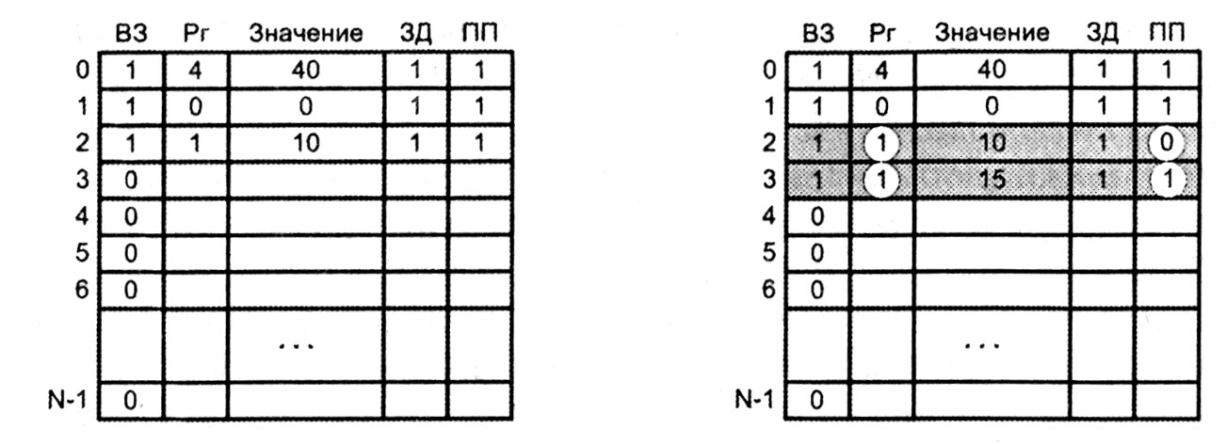
Переименование регистров
Пример многократного переименования регистра R1
Слайд <number>

Slide 9
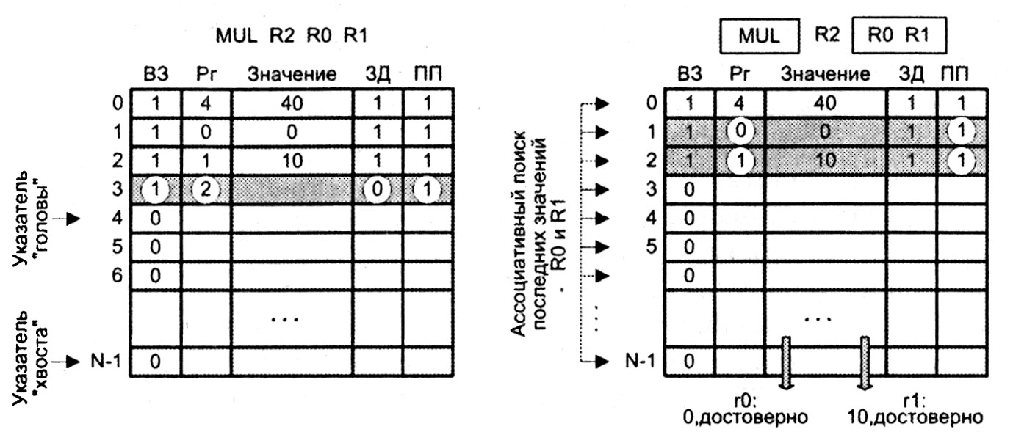
Переименование регистров
Циклическое заполнение буфера – указатели головы и хвоста
Выделение входа – ВЗ и ПП =1, Рг = номер регистра, ЗД=0
Пример (слева) – выделение входа для регистра R2
Пример справа – выборка значений регистров R0 и R1
Поиск по БП если операнды отсутствуют в АКФ.
Слайд <number>

Slide 10
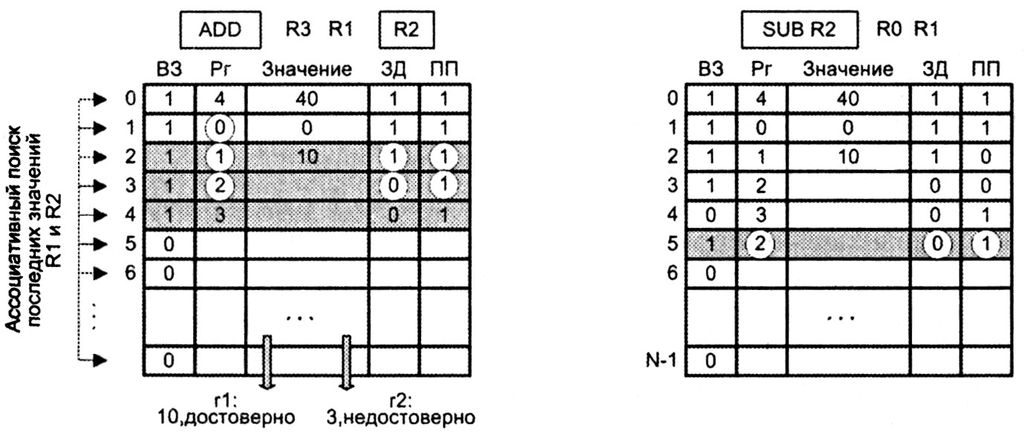
Переименование регистров
Первое, что делается при выполнении команды – выделение входа для результата команды.
Если значение регистра ещё не вычислено – передаётся номер входа и пометка (ЗД). R1- всё нормально, R2 (номер входа) – передаётся на исполнительную часть ЦП.
Слайд <number>

Slide 11
Переименование регистров
1
В БП несколько входов ссылаются на один регистр R2. SUB выдана до завершения команды MUL, – под R2 выделен вход 5, при этом поле ПП входа 3 изменено на 0 -> все остальные команды, использующие R2, будут брать значение из входа 5.
Слайд <number>

Slide 12
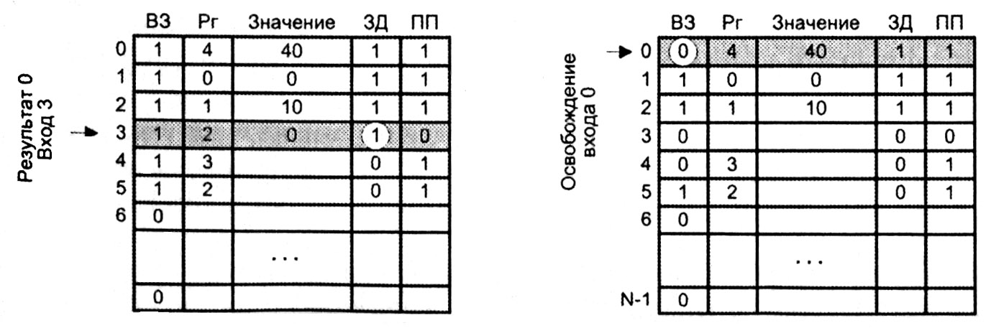
Переименование регистров
По завершении MUL – модификация входа 3 (значения R2) – бит ЗД = 1.
Последний момент – освобождение входа буфера преобразования.
Слайд <number>

Slide 13
Переупорядочивание команд
Порядок выполнения команд может отличаться от предписанного.
Необходимо обеспечить корректность их операндов (частично решается переименованием регистров) и правильную последовательность занесения результатов в регистры АРФ.
Один из способов решения проблем – переупорядочивание команд.
В его основе использование окна команд – буферная память, в которую заносятся все команды, прошедшие декодирование и переименование регистров (только для команд R-типа).
 | ДК |  | Окно | ИК |  |  | ЗР
1 | I1 | I2
2 | I3 | I4 | I1,I2 | I1 | I2
3 | I5 | I6 | I3,I4 | I1 |  | I3 | I2
4 |  |  | I4,I5,I6 |  | I6 | I4 | I1 | I3
5 |  |  |  |  | I5 |  | I4 | I6
6 |  |  |  |  |  |  | I5
7
8
Использование окна команд – шелвинг (shelving).
Два варианта – централизованное и распределённое.
Слайд <number>

Slide 14
Централизованное окно команд
Чаще всего используется в виде табло (scoreboard). Впервые предложено в 1964 году в Cray CDC 6600.
Табло – буферное запоминающее устройство, хранящее некоторое количество последних извлечённых из памяти и декодированных команд.
Функции табло – оперативное выявление команд, для исполнения которых уже доступны все операнды и ресурсы, и выдача таких команд на выполнение в соотв. ФБ.
Занесение команд в табло – в соотв. с порядком следования в программе.
Каждая команда занимает строку ячеек со след. полями:
поле операции (ОП) – хранение дешифр. кода операции
двух полей операндов, содержащих либо значения операндов либо информацию откуда они должны быть взяты
поля результата – место назначения результата выполнения команды
поля битов достоверности.
Слайд <number>

Slide 15
Централизованное окно команд
Поле
результата
Поле
операнда 1
Поле
операнда 2
 |  |  |  |  | Биты достоверности
 |  |  |  |  | ЗД1 | ЗД2
ОП1 |  | ИД | ЗН | ИД | 1 | 0
ОП2 |  | ИД | ЗН | ИД | 1 | 0
ОП3 |  | ИД | ИД | ЗН | 0 | 1
ОП4 |  | ИД | ЗН | ЗН | 1 | 1
ОП5 |  | ИД | ИД | ЗН | 0 | 1
…
ОП
1
2
3
4
5
ИД – идентификатор регистра.
ЗН – значение операнда
Слайд <number>

Slide 16
Централизованное окно команд
При занесении команд в табло, делается попытка заполнить поля операндов. Сперва поиск в регистровом файле – если бит ЗД регистра операнда в АРФ установлен в 0, значит операндом является результат предыдущей операции и дальше следует его искать в БП.
Если значение операнда ещё не вычислено – в поле заносится номер входа БП где находится последняя ссылка на искомый регистр.
После завершения команды в ФБ результат записывается в указанную ячейку БП, с одновременным ассоциативным поиском по всем строкам табло и заменой соотв. указателей входов на вычисленное значение.
Удаление команды из табло – основание для записи регистра в АРФ и удалении соотв. записи из БП.
Слайд <number>

Slide 17
Распределённое окно команд
Вместо одного централизованного табло – для каждого ФБ свой буфер декодированных команд (- накопитель команд или схема резервирования). Метод был разработан в 1967 году и впервые применён в IBM 360/91.
Логика работы каждого накопителя аналогична централизованному окну команд. Выдача команд на выполнение только если все необходимые операнды - в наличие и ФБ свободен.
…
Очередь диспетчера
Очередь
накопителей
…
…
…
ФБ1
ФБ2
ФБn
Слайд <number>

Slide 18
Распределённое окно команд
При обновлении содержимого БП – доступ ко всем накопителям команд и замена идентификаторов входов на вычисленные значения операндов.
При этом не обязательно, чтобы операнд был уже занесён в регистр – можно реализовать ускоренное продвижение команд прямо в накопитель.
Накопители команд гибче чем централизованное окно. Число команд, которые могут выполняться одновременно – обычно 1-3, временами 5-6 – их легче обслужить с распределённым, а не централизованным окном – тем загрузки накопителей меньше, пропускная способность тракта данных – тоже.
При централизованном окне – более эффективное использование ёмкости буфера.
Слайд <number>

Slide 19
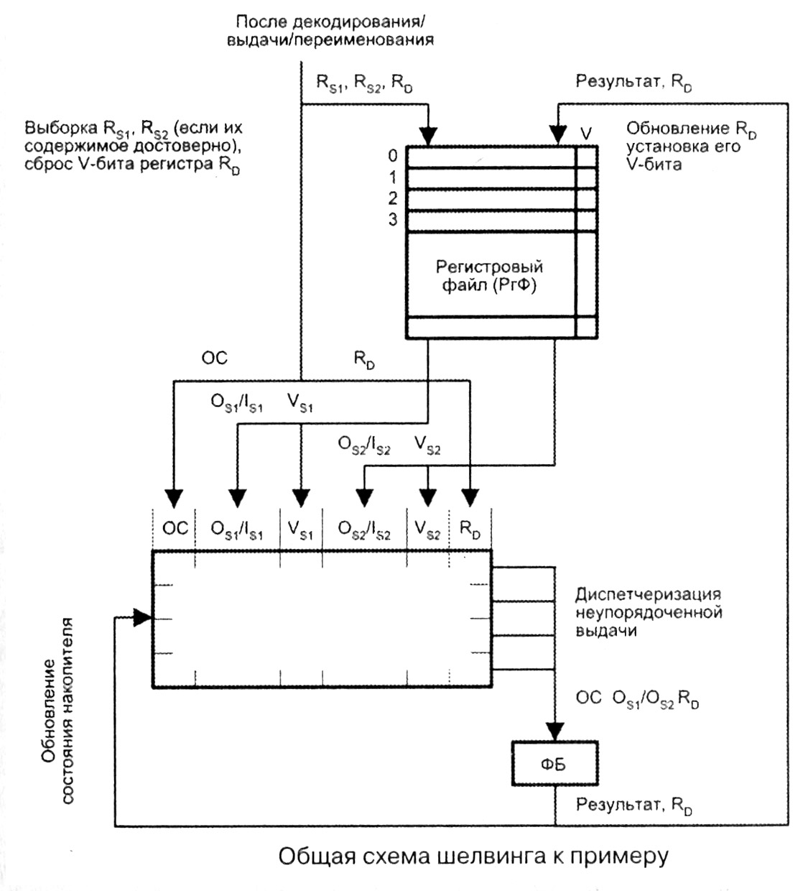
Распределённое окно команд
Типичный накопитель рассчитан на 1-3 команды.
Если в одном из них одновременно готовы несколько команд, то выдача производится в порядке их занесения в накопитель.
Буфер переименования –
РгФ.
Из РгФ одновременно
можно выбирать два операнда – Rs1 и Rs2.
У каждого регистра – бит достоверности.
Слайд <number>

Slide 20
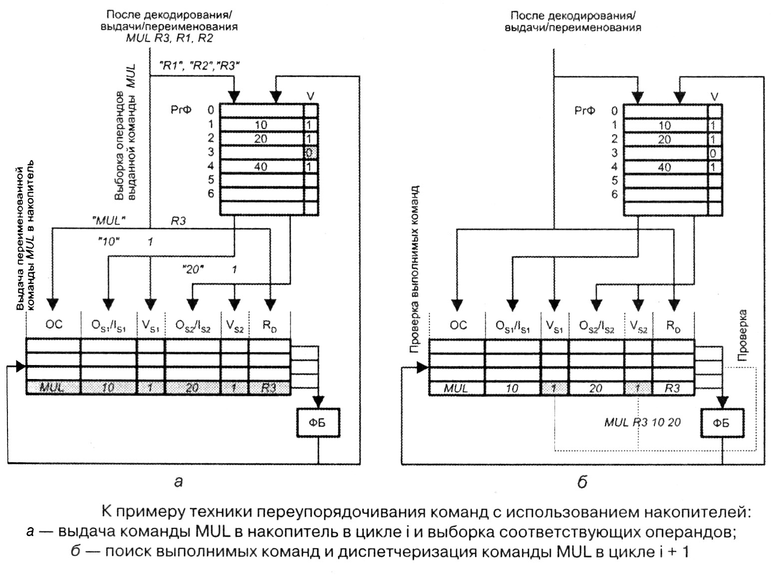
Распределённое окно команд
Если выдаваемая команда предполагает запись результата в регистр Rd, то бит достоверности этого регистра в РгФ сбрасывается в 0 – и все последующие команды не смогут использовать неверное содержимое этого регистра.
Слайд <number>

Slide 21
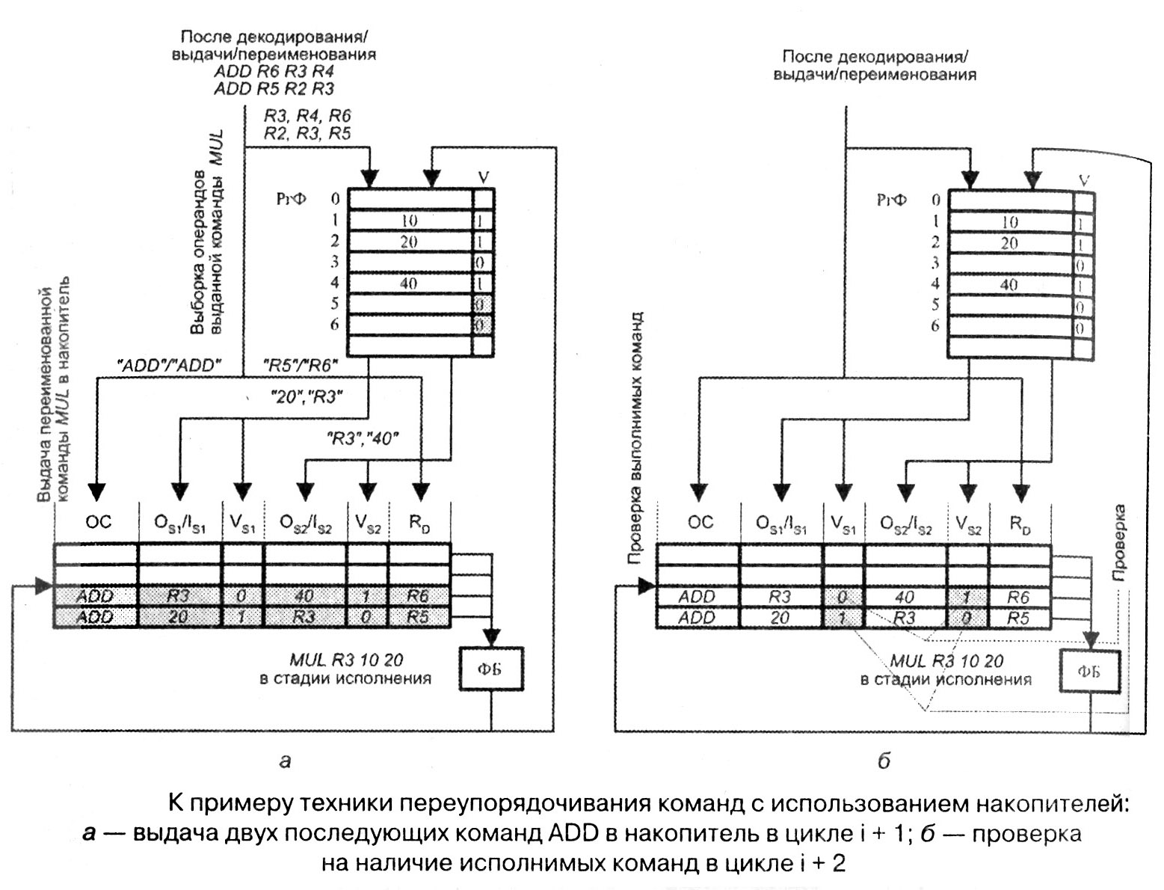
Распределённое окно команд
MUL R3,R1,R2 {R3<- R1*R2}
ADD R5,R2,R3 {R5<- R2+R3}
ADD R6,R3,R4 {R6<- R3+R4}
Слайд <number>

Slide 22
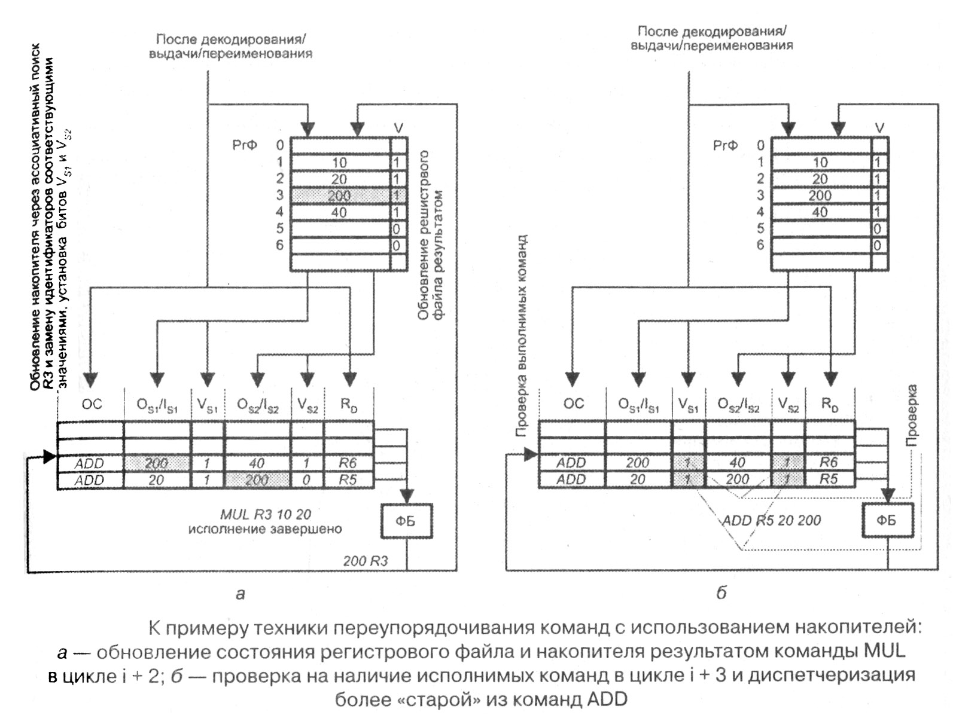
Распределённое окно команд
MUL R3,R1,R2 {R3<- R1*R2}
ADD R5,R2,R3 {R5<- R2+R3}
ADD R6,R3,R4 {R6<- R3+R4}
Слайд <number>

Slide 23
Буфер восстановления последовательности
Впервые описана в 1988 г. Смитом и Плескуном. Первоначально предназначалась для решения проблемы прерываний, однако в настоящее время – универсальный инструмент для поддержки правильной последовательности исполнения команд в случае нескольких параллельно работающих ФБ.
БВП – кольцевой буфер с указателями головы и хвоста.
Команды заносятся в БВП в порядке, указанном программой. Каждый занятый вход хранит информацию о состоянии команды – команда только выдана (i), находится в стадии исполнения (х) или уже завершена (f).
Указатель хвоста -> на команду подлежащую удалению раньше других команд.
Удаление разрешено, только если она завершена и предшествующие ей команды уже удалены из буфера - > заносить свои результаты в регистры можно только при удалении – гарантия правильной очерёдности выполнения.
Слайд <number>

Slide 24
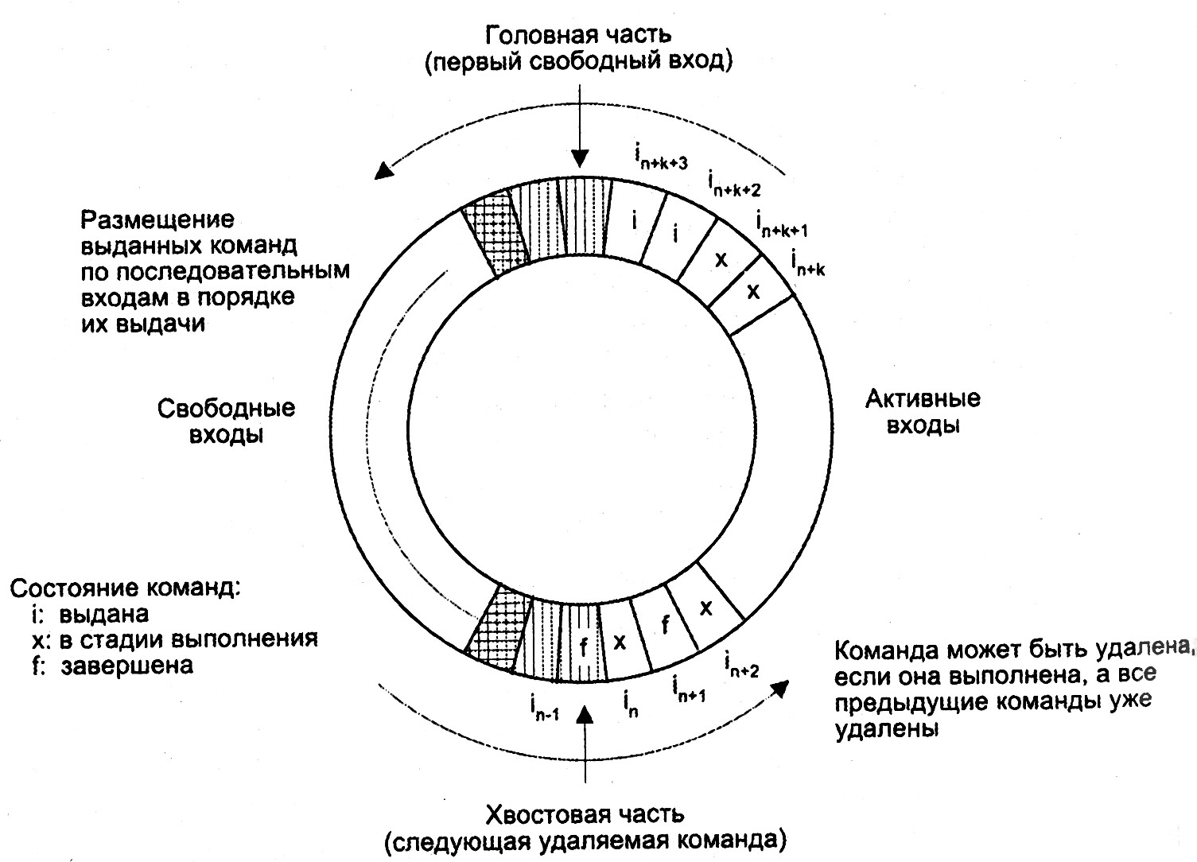
Буфер восстановления последовательности
Слайд <number>
Число входов в БПВ – от 5 (PowerPC 603) до 64 (SPARC 64).

Slide 25
Буфер восстановления последовательности
Основное назначение БПВ – поддержка строгой последовательности завершения команд путём переупорядочивания тех из них, которые исполнялись с нарушением этой последовательности.
Но БПВ – более универсален. Он может использоваться и для переименования регистров и распределения декодированных команд по накопителям.
По основному назначению БПВ используется в PowerPC 603, 604, R10000.
В Am29000, AMD K5 и Pentium Pro – используется так же и для переименования регистров.
В системе Lighting – для всех трёх вышеназванных функций.
Слайд <number>

